Slide 1




随机森林
random forest

Slide 2

目录
Contents
一、简介
二、基本概况
三、基本理论
四、实践

Slide 3
1
简介
Abstract

Slide 4
为了克服单一统计模型（单一棵树）稳定性差（方差大）的缺陷，集成学习方法得到了广泛的研究和发展。所谓集成学习，就是指分类（回归）器的集成。集成学习通过构建并结合多个弱学习器来完成学习任务，一般的方法是先产生一组个体学习器，再用某种策略将它们结合起来，常见的结合策略有：平均法、投票法和学习法等。例如Bagging方法利用 Bootstrap 方法（有放回抽样）对训练集进行抽样，得到一系列新的训练集，对每个训练集都构建一棵树，最后通过平均法、投票法组合所有预测器得到最终的预测模型。
后来，为了克服单棵树的缺陷及降低每次 Bootstrap 抽样之间的相关性，Breiman 综合以往集成学习的优缺点提出了一种新的集成学习方法——随机森林（Random Forests）。接下来我们将详细介绍随机森林的基本思想、算法步骤及变量重要性评价等内容。

Slide 5
2
基本概况
Basic situation

Slide 6
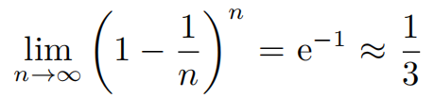
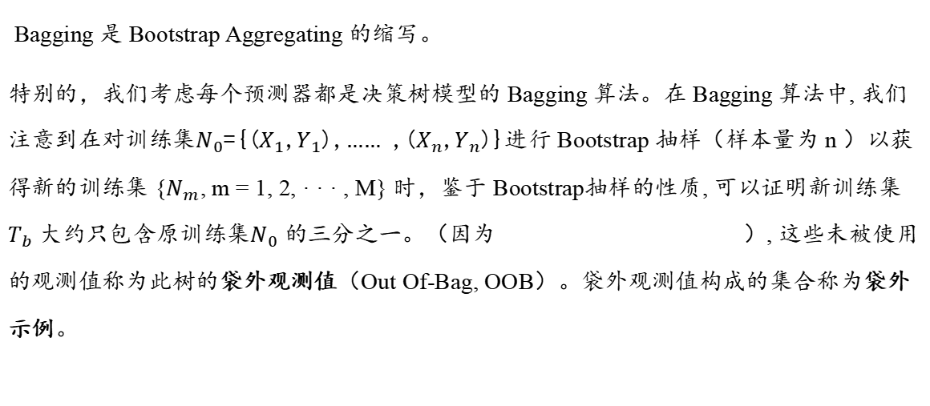
Bagging
Bagging 是 Bootstrap Aggregating 的缩写。
特别的，我们考虑每个预测器都是决策树模型的 Bagging 算法。在 Bagging 算法中, 我们注意到在对训练$集N_{0}$={($X_{1}$,$Y_{1}$),$……$ ,($X_{n}$,$Y_{n}$)}进行 Bootstrap 抽样（样本量为 n ）以获得新的训练集 {$N_{m}$, m = 1, 2, · · · , M} 时，鉴于 Bootstrap抽样的性质, 可以证明新训练集 $T_{b}$ 大约只包含原训练集$N_{0}$ 的三分之一。（因为 ）, 这些未被使用的观测值称为此树的袋外观测值（Out Of-Bag, OOB）。袋外观测值构成的集合称为袋外示例。

Slide 7
Bagging
可以将袋外示例作为对应训练集生成的树的测试集来评估训练的结果, 即可以用所有将第 i 个观测值作为 OOB 的树来预测第 i 个观测值的响应值。这样便会生成约M/3个对第 i 个观测值的预测。我们可以对这些预测响应值求平均（回归情况下）或执行多数投票（分类情况下，已得到第 i 个观测值的一个 OOB 预测。用这种方法可以求出每个观测值的 OOB 预测, 根据这些就可以计算总体的 OOB 均方误差（对回归问题）或分类误差（对分类问题)。由此得到的 OOB 误差是对 Bagging 模型测试误差的有效估计。我们将应用 OOB 误差来评估随机森林变量的重要性。

Slide 8
随机森林
基本思想：
为了降低单棵树的缺陷及各次抽样间的相关性，随机森林采用有放回抽样，每次抽取 n 个样本，再无放回随机抽取 p 个属性的 k（一般取 k 大约为 √p）个，把 n 个样本中对应的 k 个属性当成新的特征，并结合因变量生成一棵回归树或者分类树，重复这一过程 M 次得到 M 棵树，随机森林是通过集成上述 M 棵回归树或分类树而成。
通过集成 M 棵树可以有效避免单棵树的不稳定性，而每一棵树只用 k 个属性来代替 p 个变量来建模，不仅可以有效降低树之间的相关性，还能提高计算速度和节省计算机内存。
其实, Bagging 和随机森林最大的不同就在于自变量子集的规模 m 。若取 m = p建立随机森林, 则等同于建立 Bagging 树。另外, 和 Bagging 一样, 随机森林也可以使用袋外（OOB）。

Slide 9
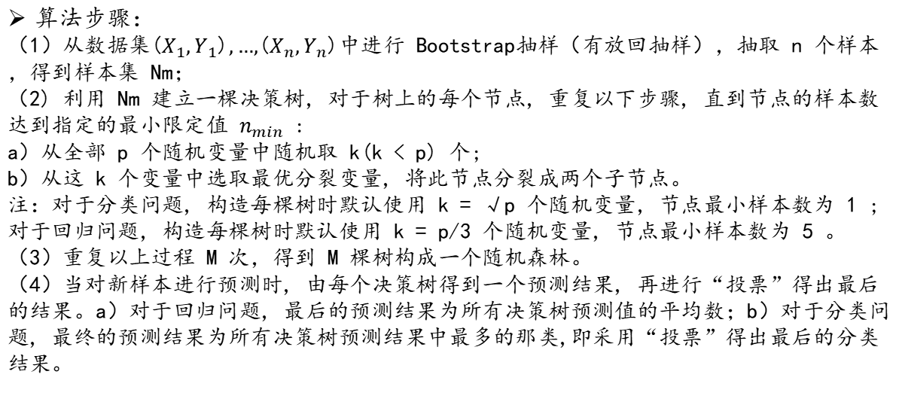
随机森林
算法步骤：
（1）从数据集($X_{1},Y_{1}$)$,…,$($X_{n},Y_{n}$)中进行 Bootstrap抽样（有放回抽样），抽取 n 个样本，得到样本集 Nm；
（2) 利用 Nm 建立一棵决策树, 对于树上的每个节点, 重复以下步骤, 直到节点的样本数达到指定的最小限定值 $n_{min}$ :
a）从全部 p 个随机变量中随机取 k(k < p) 个;
b）从这 k 个变量中选取最优分裂变量, 将此节点分裂成两个子节点。
注：对于分类问题, 构造每棵树时默认使用 k = √p 个随机变量, 节点最小样本数为 1 ; 对于回归问题, 构造每棵树时默认使用 k = p/3 个随机变量, 节点最小样本数为 5 。
（3）重复以上过程 M 次，得到 M 棵树构成一个随机森林。
（4）当对新样本进行预测时, 由每个决策树得到一个预测结果, 再进行“投票”得出最后的结果。a）对于回归问题, 最后的预测结果为所有决策树预测值的平均数；b）对于分类问题, 最终的预测结果为所有决策树预测结果中最多的那类,即采用“投票”得出最后的分类结果。

Slide 10
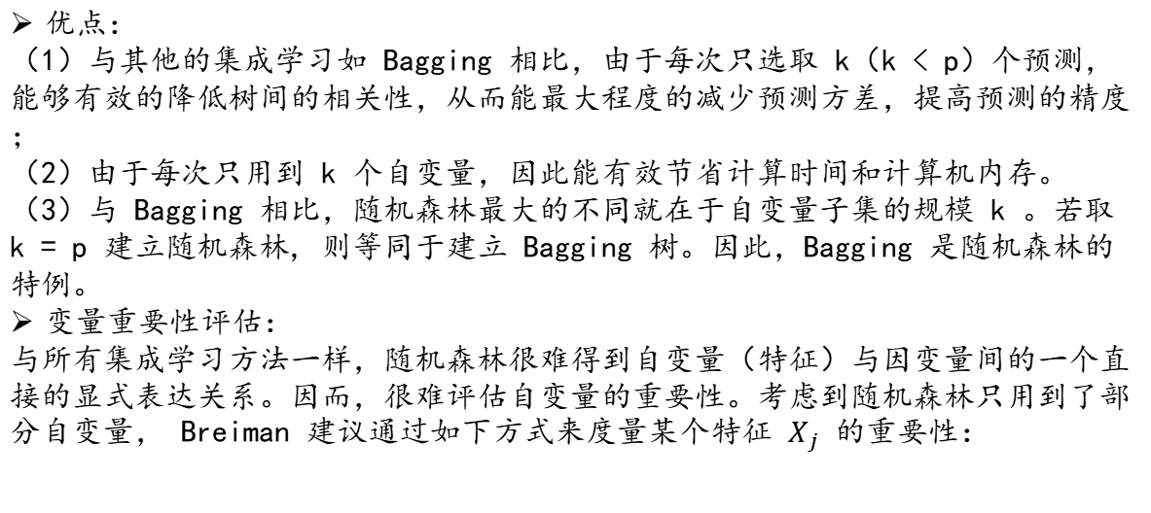
随机森林
优点：
（1）与其他的集成学习如 Bagging 相比，由于每次只选取 k（k < p）个预测，能够有效的降低树间的相关性，从而能最大程度的减少预测方差，提高预测的精度；
（2）由于每次只用到 k 个自变量，因此能有效节省计算时间和计算机内存。
（3）与 Bagging 相比，随机森林最大的不同就在于自变量子集的规模 k 。若取
k = p 建立随机森林, 则等同于建立 Bagging 树。因此，Bagging 是随机森林的特例。
变量重要性评估：
与所有集成学习方法一样，随机森林很难得到自变量（特征）与因变量间的一个直接的显式表达关系。因而，很难评估自变量的重要性。考虑到随机森林只用到了部分自变量， Breiman 建议通过如下方式来度量某个特征 $X_{j}$ 的重要性：

Slide 11
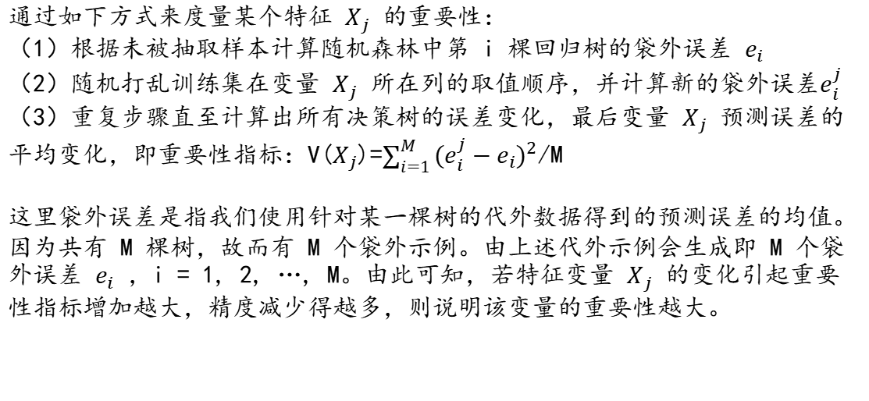
随机森林
通过如下方式来度量某个特征 $X_{j}$ 的重要性：
（1）根据未被抽取样本计算随机森林中第 i 棵回归树的袋外误差 $e_{i}$
（2）随机打乱训练集在变量 $X_{j}$ 所在列的取值顺序，并计算新的袋外误差$e_{i}^{j}$
（3）重复步骤直至计算出所有决策树的误差变化，最后变量 $X_{j}$ 预测误差的平均变化，即重要性指标：V($X_{j}$)=$\sum_{i=1}^{M}{{(e_{i}^{j}−e_{i})}^{2}}$/M
这里袋外误差是指我们使用针对某一棵树的代外数据得到的预测误差的均值。因为共有 M 棵树，故而有 M 个袋外示例。由上述代外示例会生成即 M 个袋外误差 $e_{i}$ ，i = 1, 2, …, M。由此可知，若特征变量 $X_{j}$ 的变化引起重要性指标增加越大，精度减少得越多，则说明该变量的重要性越大。

Slide 12
3
基本理论
Basic theory

Slide 13
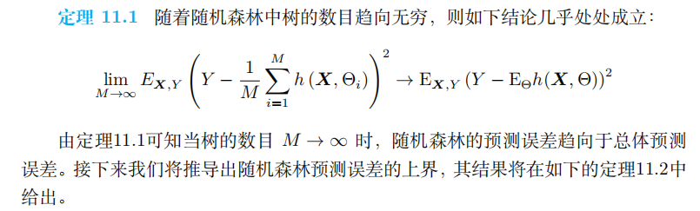

回归树基本理论
假设随机森林是通过树的预测 h (X, Θ) 生成的，其中，Θ 是 q 维随机向量，h (X, Θ) 是 $R^{p+q}$ :→ R 上的实值函数。不妨假设 (X1, Y1), · · · ,(Xn, Yn) 独立同分布地来自 (X, Y )，并定义均方误差为： $E_{X,Y}{(Y − h(X, Θ))}^{2}$。通过对 M 棵单一回归树 h (X, Θi) 取平均来生成随机森林的预测，当 M → ∞，我们可以得到定理6.1的结论，即随机森林预测是均方收敛的。

Slide 14
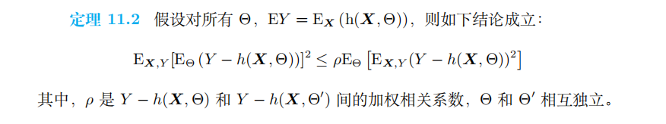
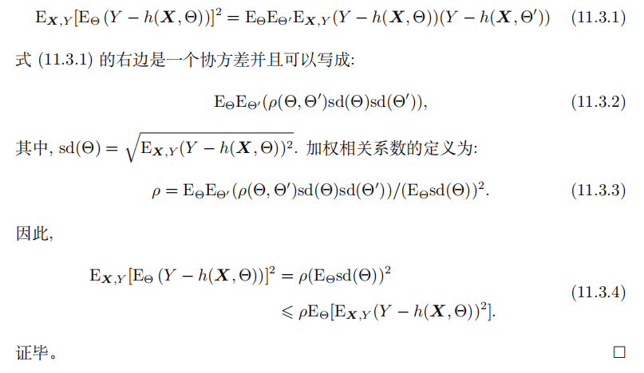
回归树基本理论
证明：
由定理11.2可以看出随机森林预测的准确性取决于单棵树的预测能力及树之间相关性的强弱。

Slide 15
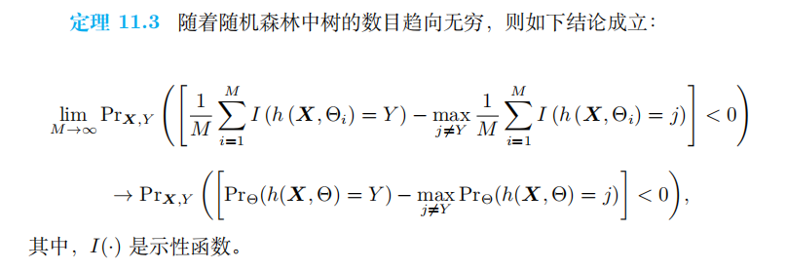
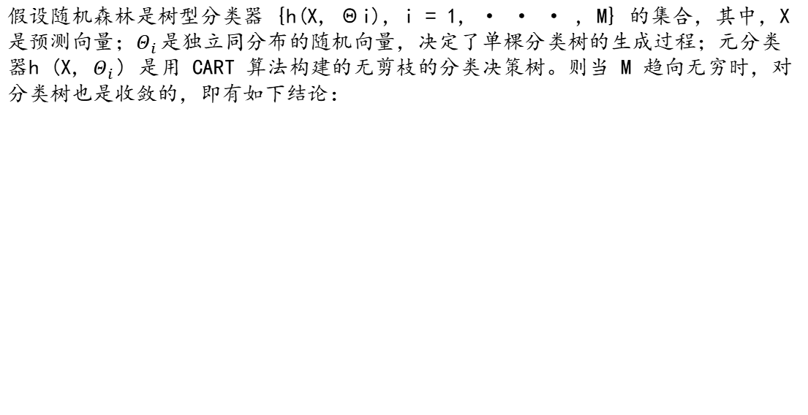
分类树基本理论
假设随机森林是树型分类器 {h(X, Θi), i = 1, · · · , M} 的集合，其中，X 是预测向量；$Θ_{i }$是独立同分布的随机向量，决定了单棵分类树的生成过程；元分类器h (X, $Θ_{i }$) 是用 CART 算法构建的无剪枝的分类决策树。则当 M 趋向无穷时，对分类树也是收敛的，即有如下结论：

Slide 16



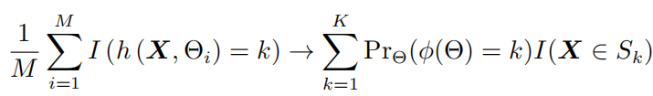
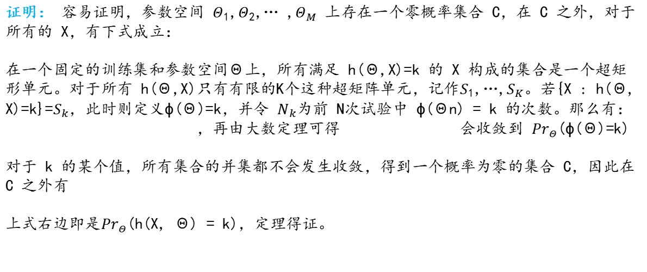
分类树基本理论
证明： 容易证明，参数空间 $Θ_{1}$,$Θ_{2}$,… ,$Θ_{M}$ 上存在一个零概率集合 C，在 C 之外，对于所有的 X，有下式成立：
在一个固定的训练集和参数空间Θ上，所有满足 h(Θ,X)=k 的 X 构成的集合是一个超矩形单元。对于所有 h(Θ,X)只有有限的K个这种超矩阵单元，记作$S_{1}$,…,$S_{K}$。若{X : h(Θ, X)=k}=$S_{k}$，此时则定义ϕ(Θ)=k，并令$N_{k}$为前 N次试验中 ϕ(Θn) = k 的次数。那么有：
，再由大数定理可得 会收敛到 ${Pr}_{Θ}$(ϕ(Θ)=k)
对于 k 的某个值，所有集合的并集都不会发生收敛，得到一个概率为零的集合 C，因此在 C 之外有
上式右边即是${Pr}_{Θ}$(h(X, Θ) = k)，定理得证。

Slide 17
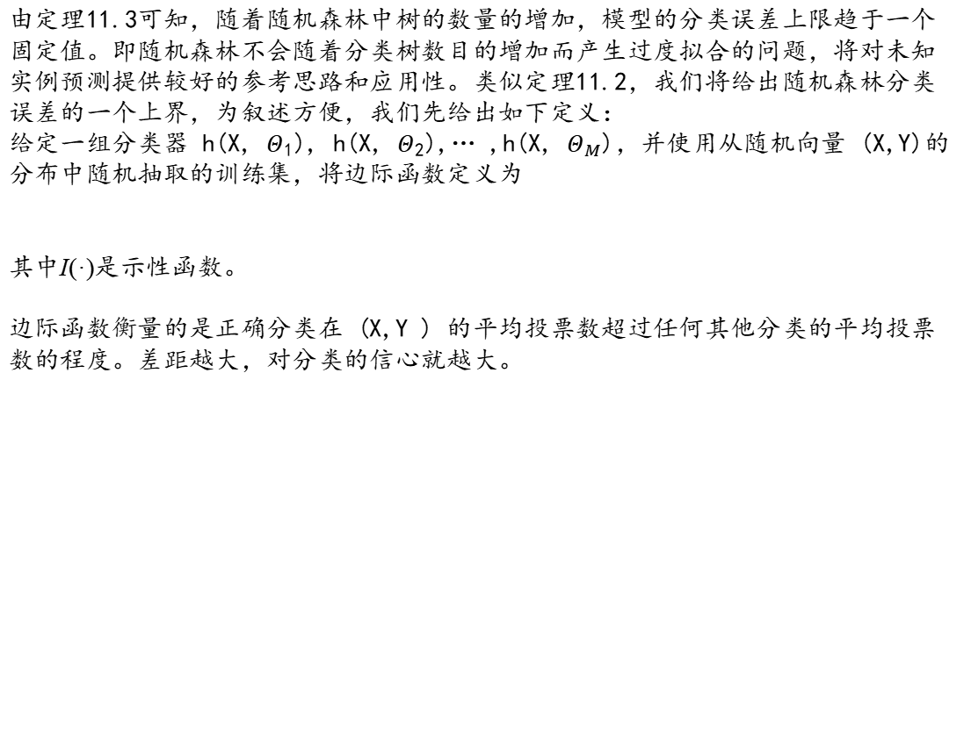
分类树基本理论
由定理11.3可知，随着随机森林中树的数量的增加，模型的分类误差上限趋于一个固定值。即随机森林不会随着分类树数目的增加而产生过度拟合的问题，将对未知实例预测提供较好的参考思路和应用性。类似定理11.2，我们将给出随机森林分类误差的一个上界，为叙述方便，我们先给出如下定义：
给定一组分类器 h(X, $Θ_{1}$), h(X, $Θ_{2}$),… ,h(X, $Θ_{M}$)，并使用从随机向量 (X,Y)的分布中随机抽取的训练集，将边际函数定义为
其中I(·)是示性函数。
边际函数衡量的是正确分类在 (X,Y ) 的平均投票数超过任何其他分类的平均投票数的程度。差距越大，对分类的信心就越大。

Slide 18

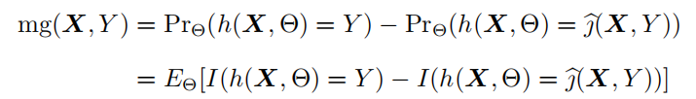

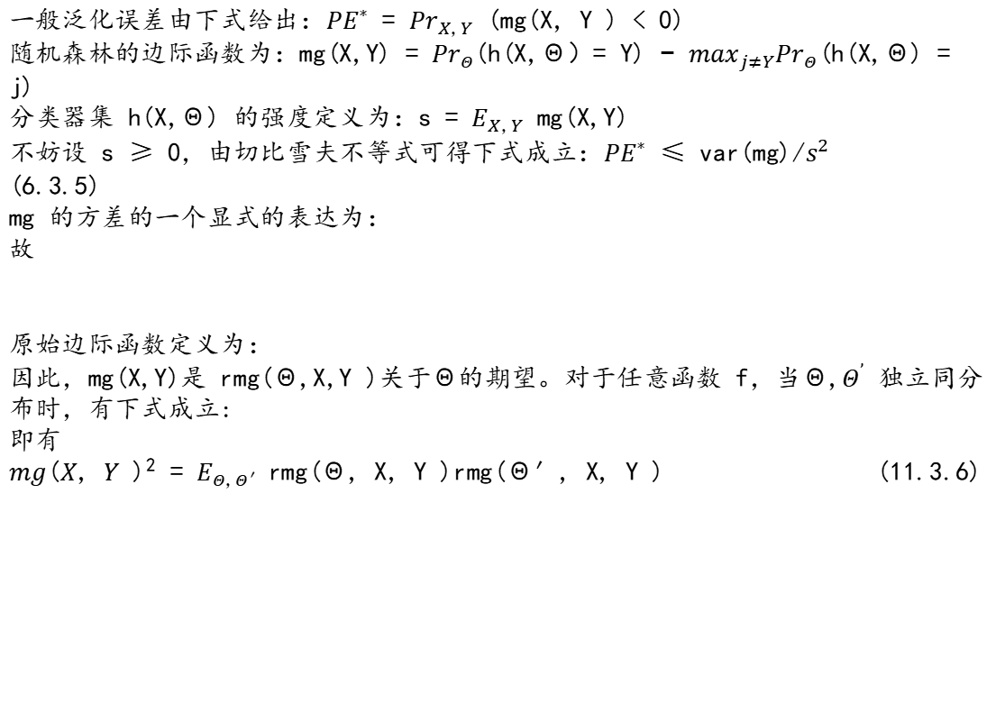
分类树基本理论
一般泛化误差由下式给出：${PE}^{∗}$ = ${Pr}_{X,Y}$ (mg(X, Y ) < 0)
随机森林的边际函数为：mg(X,Y) = ${Pr}_{Θ}$(h(X,Θ）= Y) − $\max_{j≠Y}{Pr}_{Θ}$(h(X,Θ) = j)
分类器集 h(X,Θ) 的强度定义为：s = $E_{X,Y}$ mg(X,Y)
不妨设 s ≥ 0，由切比雪夫不等式可得下式成立：${PE}^{∗}$ ≤ var(mg)/$s^{2}$ (6.3.5)
mg 的方差的一个显式的表达为：
故
原始边际函数定义为：
因此，mg(X,Y)是 rmg(Θ,X,Y )关于Θ的期望。对于任意函数 f，当Θ,$Θ^{’}$ 独立同分布时，有下式成立:
即有
${mg(X, Y )}^{2}$ = $E_{Θ,Θ′}$rmg(Θ, X, Y )rmg(Θ′, X, Y ) (11.3.6)

Slide 19
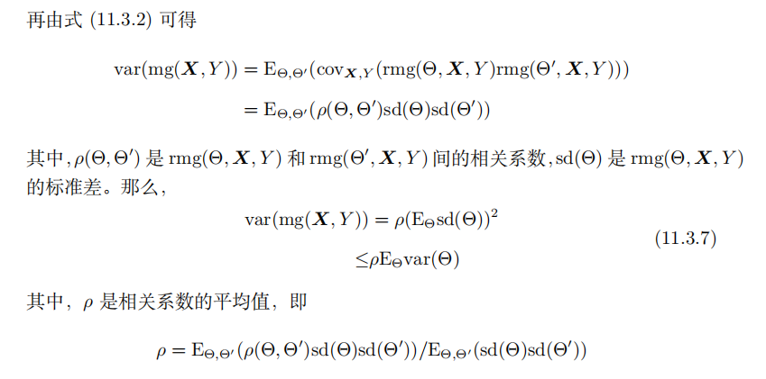
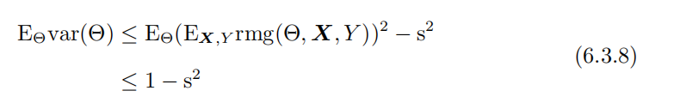
分类树基本理论
由式 (11.3.7) 及 (11.3.8) 可得到随机森林分类误差的上界

Slide 20
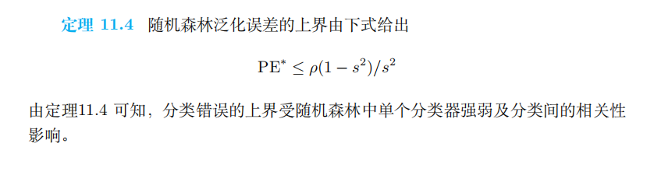
分类树基本理论

Slide 21
4
实践
code practice

Slide 22
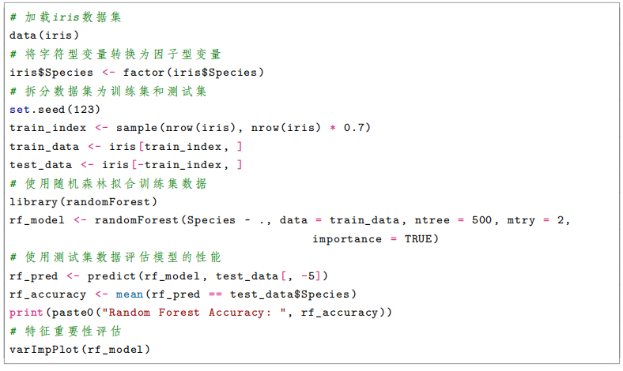
R语言实践
本文将应用随机森林来预测网络文章信息传播热度和文章热度的分类问题。R语言中常用的随机森林工具包是 randomForest 包，这个包在 R 语言的核心安装包中自带，所以我们不需要手动安装它。以下是使用 iris 数据集进行随机森林分类的R 语言代码:

Slide 23
Python 语言实践
Python 随机森林包
在 Python 的编辑器中，我们可以通过导入 sklearn 模块中的 RandomForest Classifier 和 RandomForestRegressor 来创建随机森林实例，其中，RandomForest Classifier 用于分类任务，RandomForestRegressor 用于回归任务。导入代码如下：

Slide 24
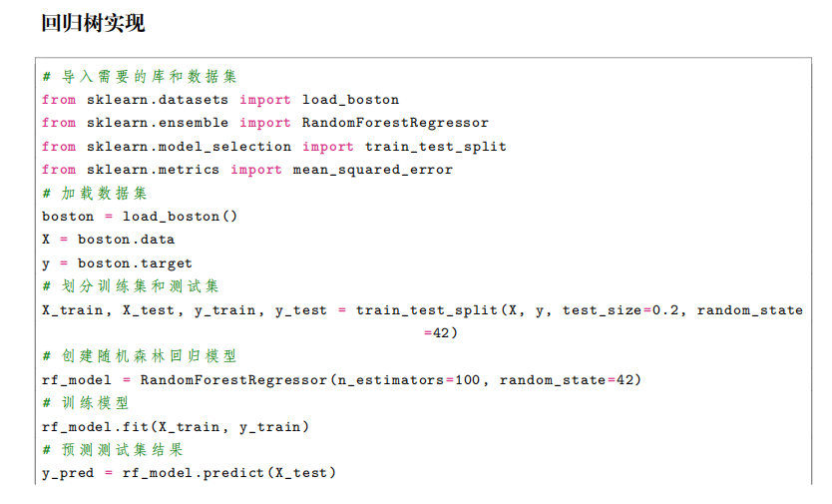
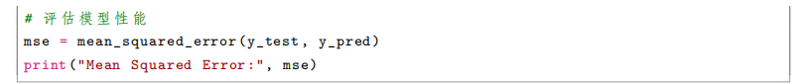
Python 语言实践
在这个例子中，我们使用随机森林算法对波士顿房价数据集进行回归分析，均方误差wei9.35，意味着随机森林算法在测试集上的平均预测误差的平方为 9.35，即每个房价预测结果的平均偏差为约 3.05 美元的平方。总的来说，均方误差越小，代表模型的预测精度越高。但需要注意的是MSE 的大小也受到数据本身的影响，因此 MSE 的大小并不能完全反映模型的好坏

Slide 25
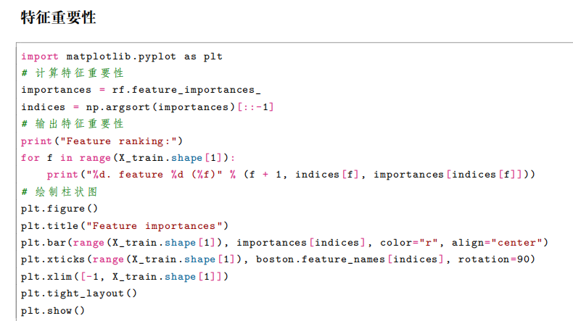
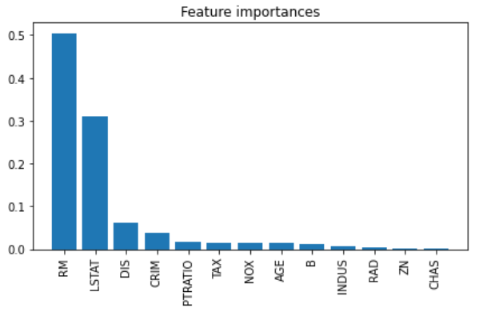
Python 语言实践
图 11.1 特征重要性柱状图
图 11.1 展示了每个特征对预测目标的贡献度，可以帮助我们了解哪些特征是最重要的。在本例中，我们可以看到，房间数 RM 和低收入人群比例 LSTAT 这两个特征的重要性最高，说明它们对于房价的预测起到了最大的作用。

Slide 26
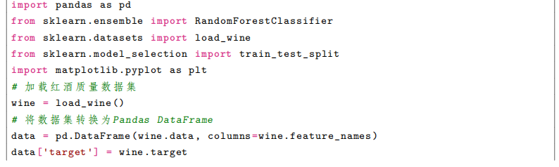
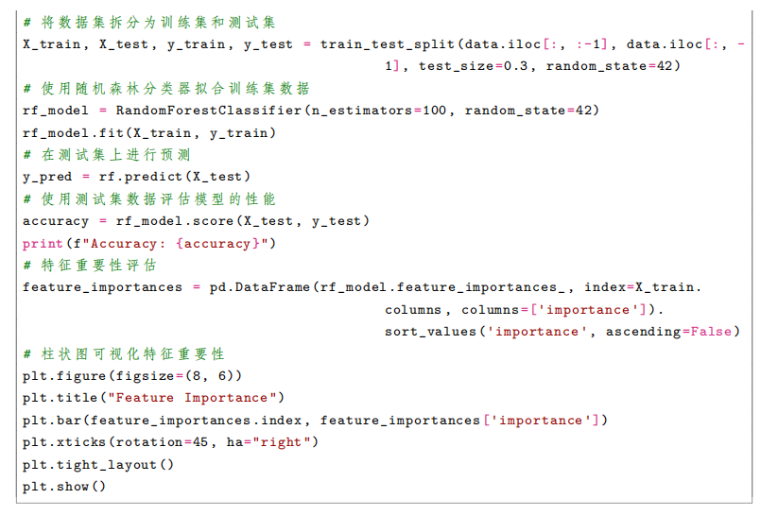
分类树实现：以下是使用 Scikit-learn 自带的红酒质量数据集进行随机森林分类的 Python 代码：

Slide 27
谢 谢！
Thank You

